Slide 1
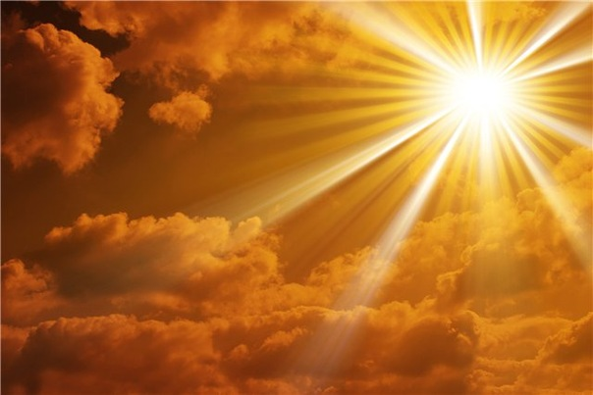
Заповеди
Урок 11

Slide 2
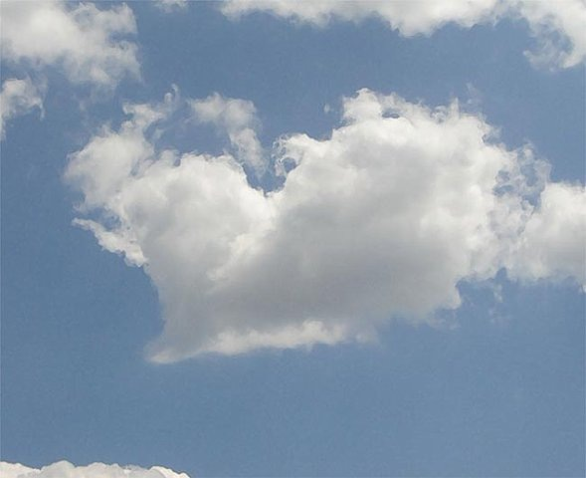
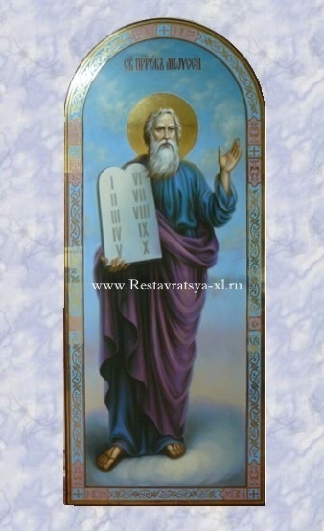
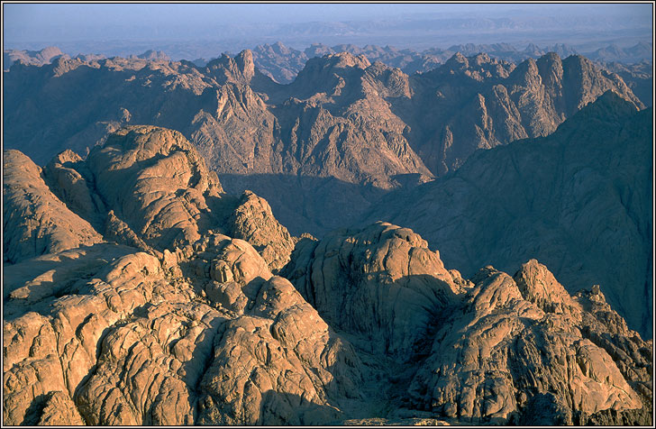
10 заповедей составляют закон Божий. Этот закон был дан Богом пророку Моисею на горе Синай в Египте.

Slide 3
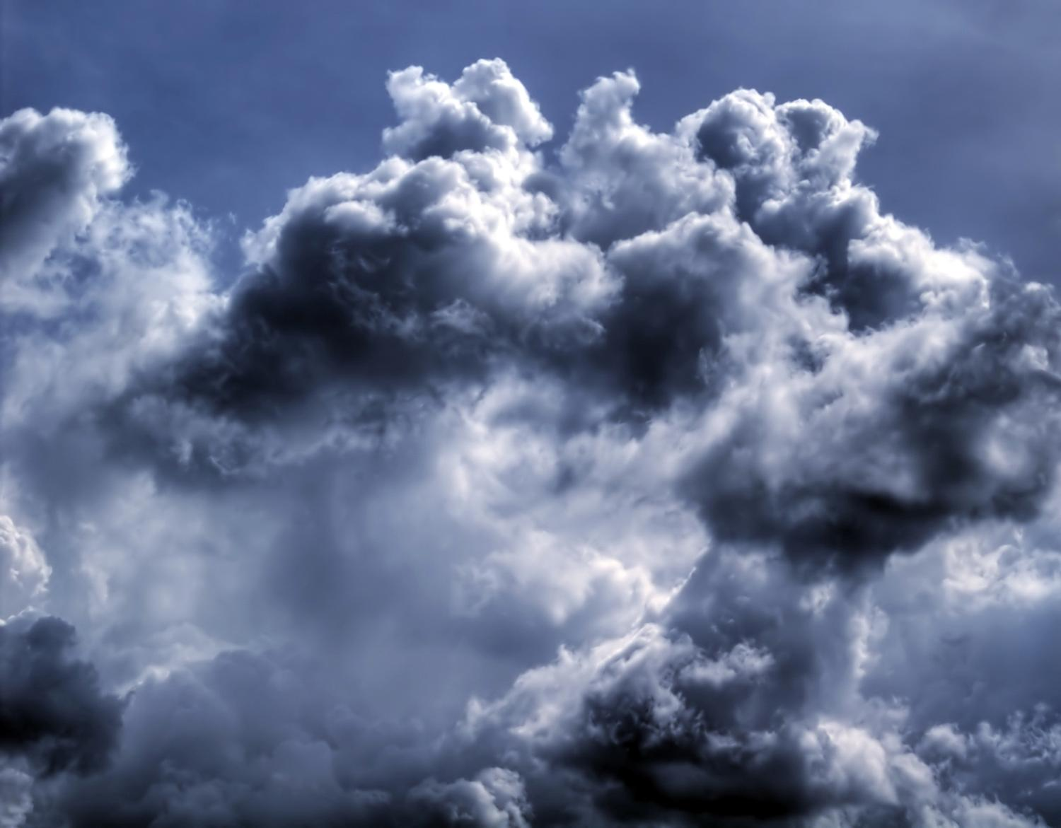
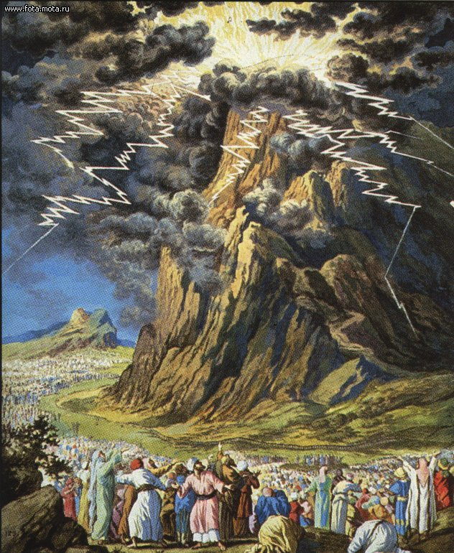
Моисей находился на Синае 40 дней. При этом гора дымилась, тряслась и слышен был трубный звук.

Slide 4
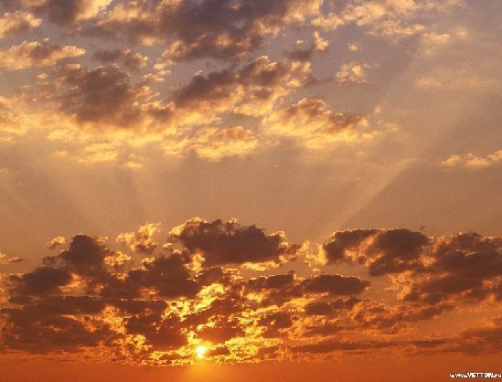
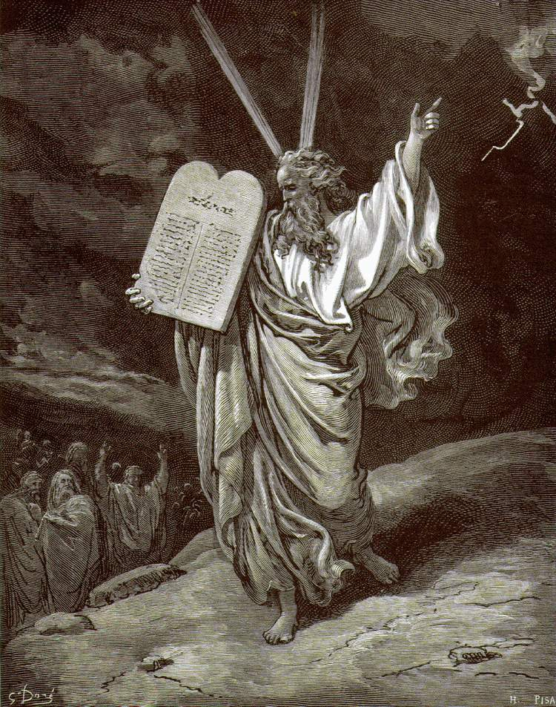
После сошествия с горы Моисея стали называть Боговидцем. Лицо его светилось, как солнце, и он был вынужден закрывать его покрывалом.

Slide 5
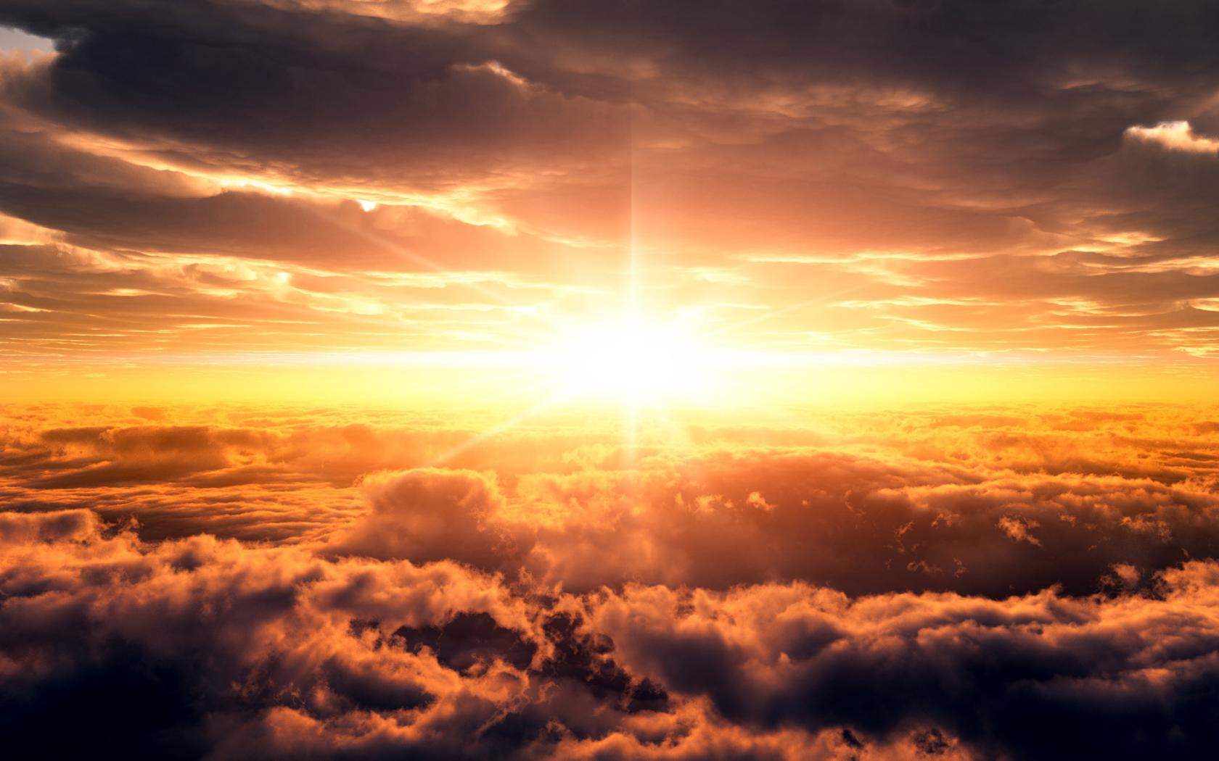
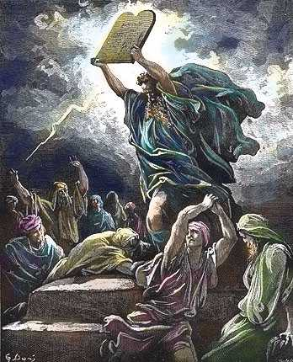
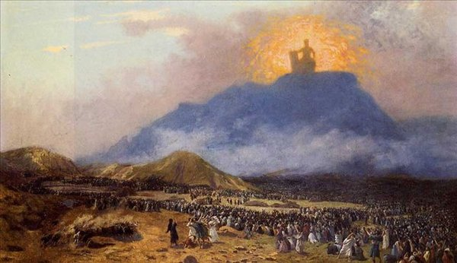
Бог сам начертал заповеди на двух каменных плитах (скрижалях).

Slide 6
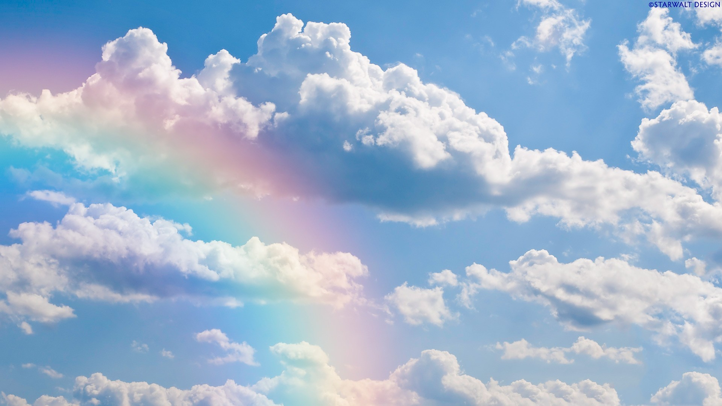
1 заповедь Я – Господь Бог твой; и не должны быть у тебя другие боги кроме Меня.

Slide 7
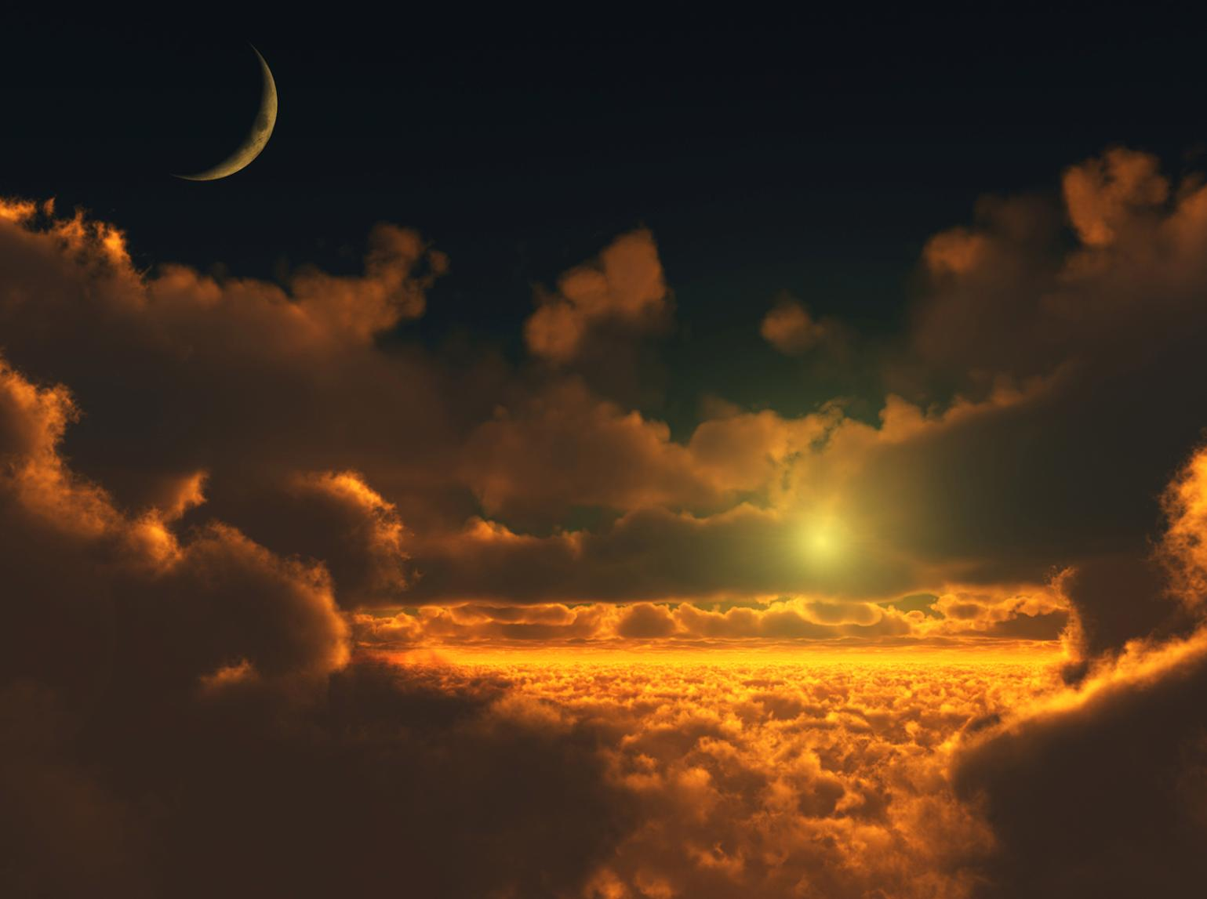
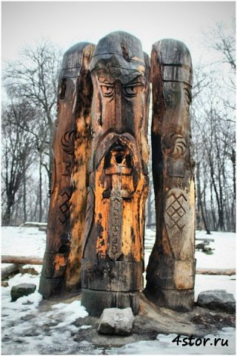
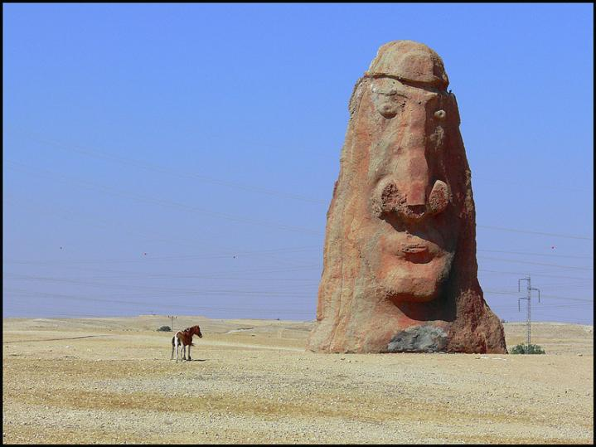
2 заповедь
Не делай себе идола и никакого изображения того, что на небе, вверху, и что на земле, внизу, и что в водах, под землею; не поклоняйся им и не служи им.

Slide 8
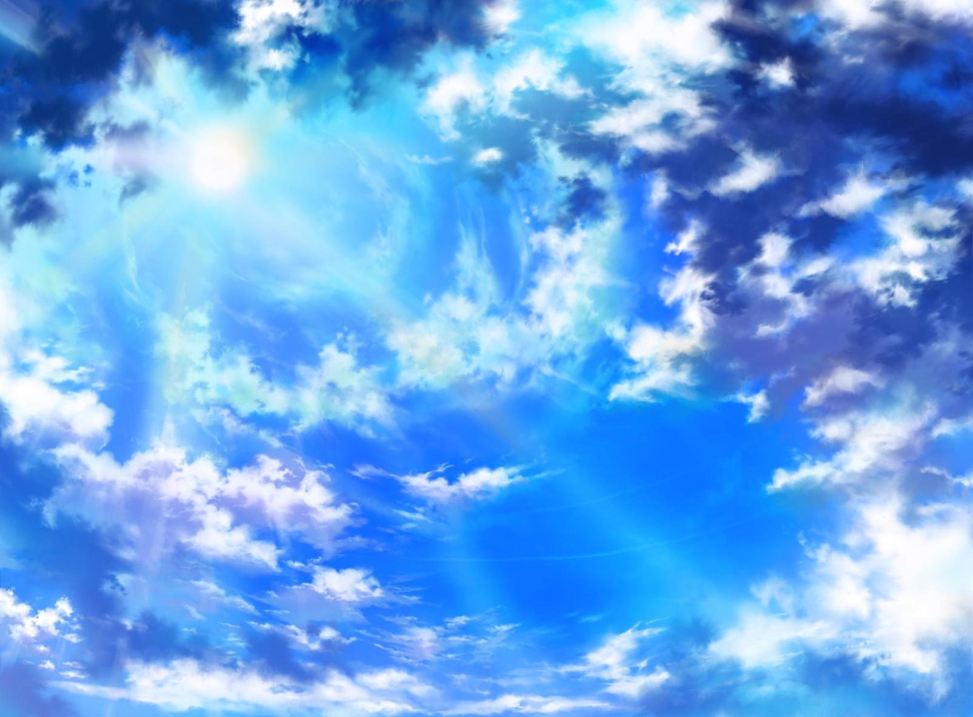
3 заповедь
Не произноси имя Господа Бога твоего напрасно (всуе).

Slide 9
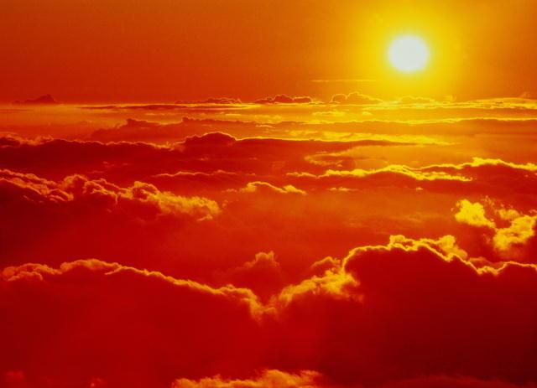
4 заповедь Помни день субботний, чтобы святить его ( т.е. проводить его свято): шесть дней работай и делай в продолжении их все дела твои, а день седьмой – суббота (воскресенье) посвящай Господу Богу твоему.

Slide 10
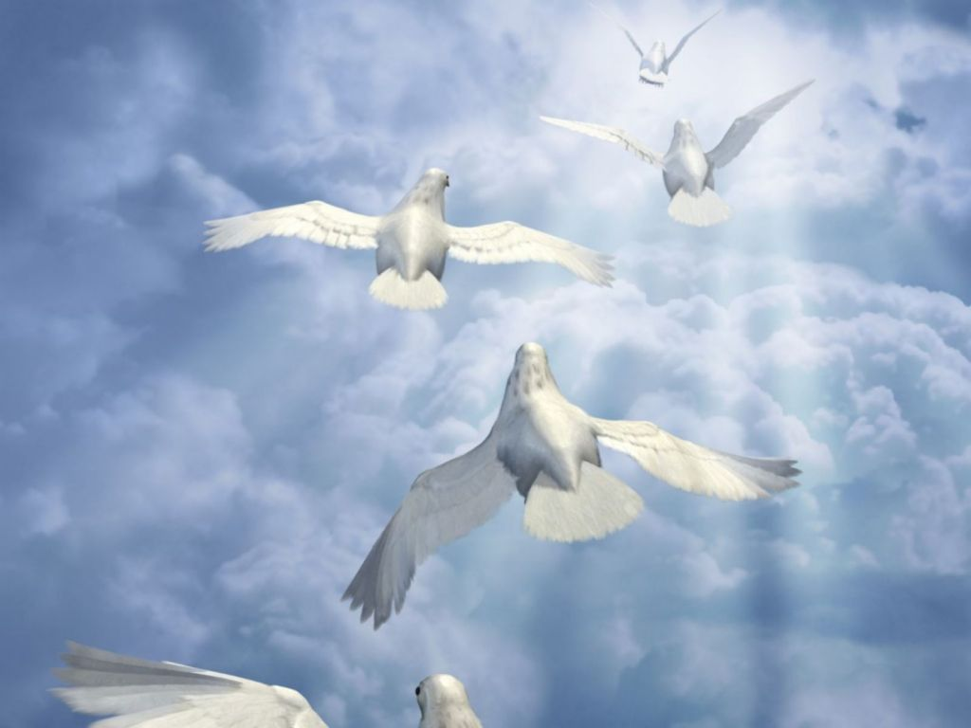
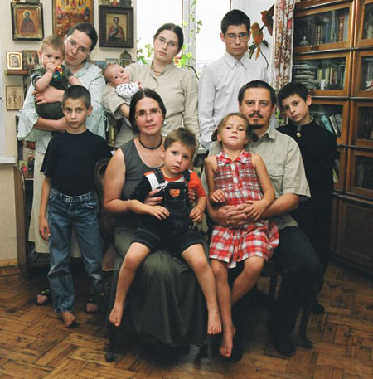
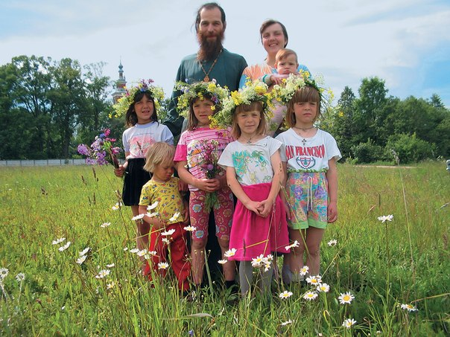
5 заповедь Почитай отца своего и мать свою, чтобы тебе хорошо было и чтобы ты долго прожил на земле.

Slide 11
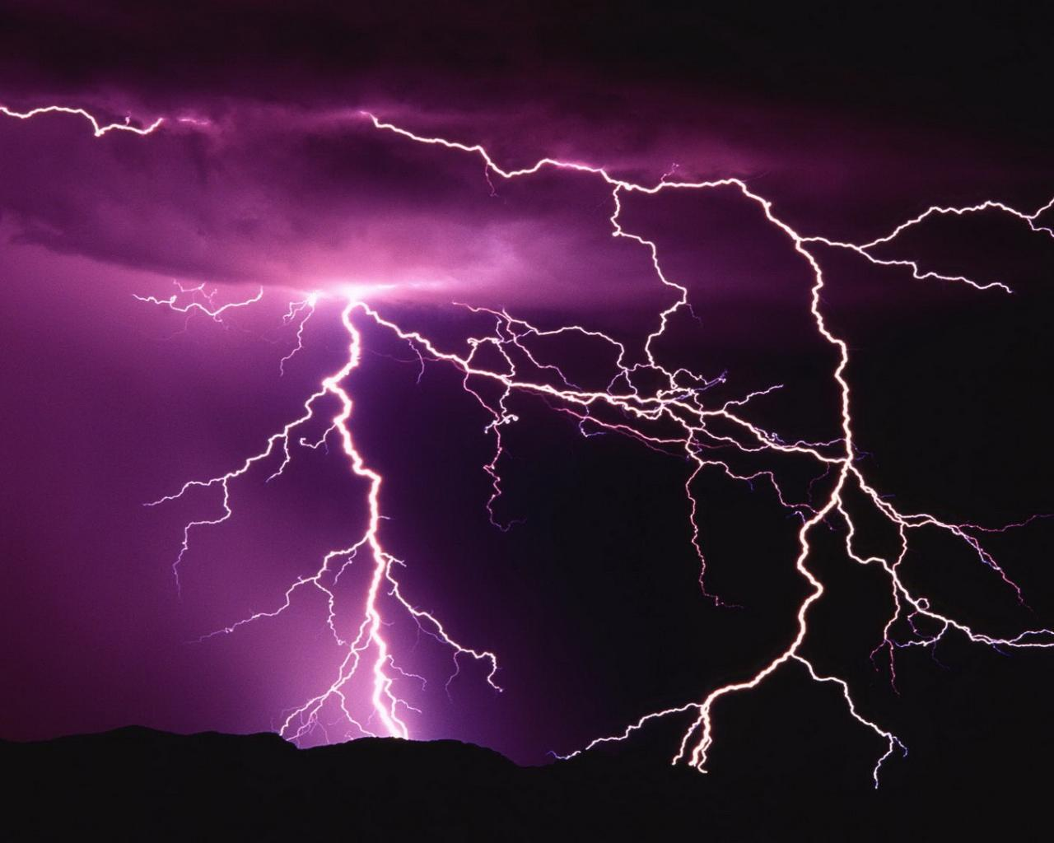
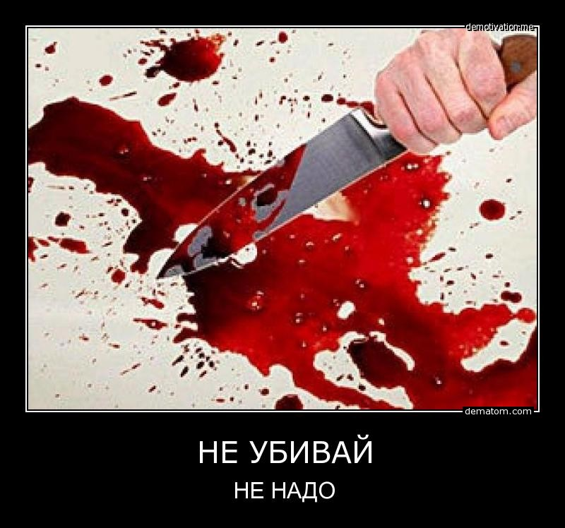
6 заповедь

Slide 12
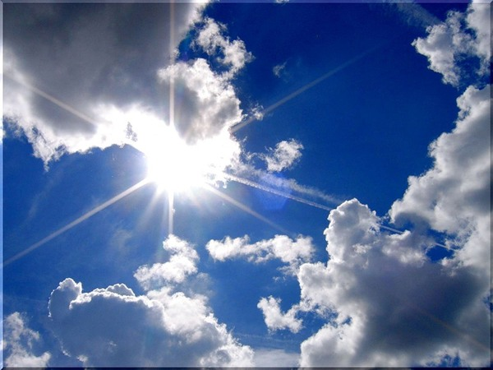
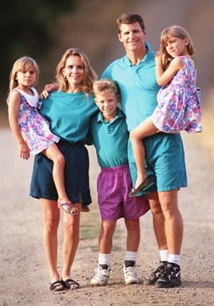
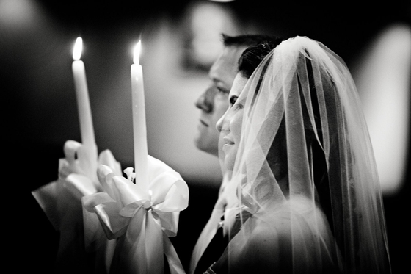
7 заповедь
Не прелюбодействуй.

Slide 13
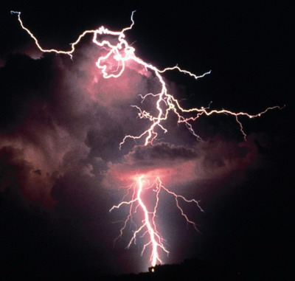
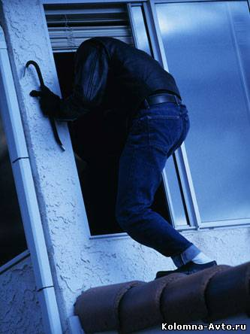
8 заповедь
Не укради.

Slide 14
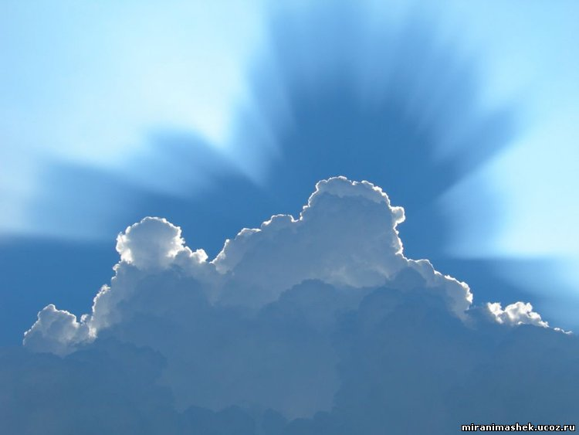
9 заповедь
Не произноси на другого ложного свидетельства.

Slide 15
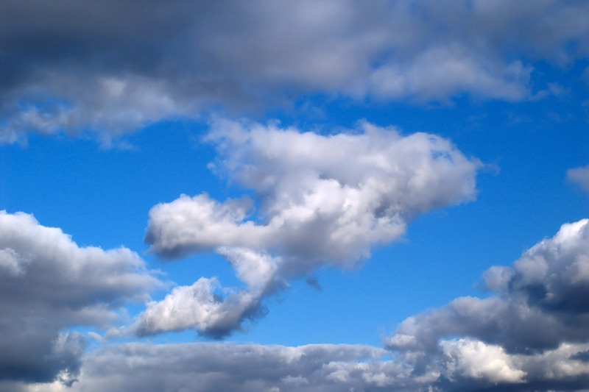
10 заповедь Не желай себе жены ближнего твоего, не желай дома ближнего твоего , ни поля его , ни раба его, ни рабыни его, ни вола его, ни осла его, ни всякого скота его, ни всего того, что есть у ближнего твоего.

Slide 16
Презентацию подготовила Дронова С.М. - учитель ОРКСЭ МКОУ«Ахлебининская СОШ»

